Slide 1
Métodos Numéricos para Engenharia
Módulo 3- Raízes de equações – métodos abertos
Versão Python
Professor Luciano neves da fonseca

Slide 2
Métodos Abertos
Os métodos abertos são adequados para o cálculo de tanto raízes reais como complexas conjugadas, tanto simples como múltiplas
Newton-Raphson
Secante
Secante Modificado
Ponto fixo

Slide 3
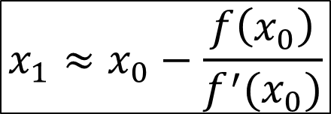






Newton-Raphson
Seja uma função não-linear $y=f\left(x\right)$
A sua expansão por série de Taylor em torno do ponto $x_{0}$ será da por:
$$f\left(x\right)=f\left(x_{o}\right) +f^{′}\left(x_{0}\right)\left(x−x_{0}\right)+\frac{f^{′′}\left(x_{0}\right)}{2!}{\left(x−x_{0}\right)}^{2}+….$$
Se pararmos na expansão linear da função teremos:
$$f\left(x\right)≈f\left(x_{o}\right) +f^{′}\left(x_{0}\right)\left(x−x_{0}\right)$$
Na raiz $x=x_{1}$ da função sabemos que $f\left(x_{1}\right)=0$ então:
$$f\left(x_{1}\right)=0$$
$f\left(x_{o}\right)+f^{′}\left(x_{0}\right)\left(x_{1}−x_{0}\right)$ $≈$ $0$
$$x_{1}≈x_{0}−\frac{f\left(x_{0}\right)}{f^{′}(x_{0})}$$
Esta equação pode ser usada como uma equação de recorrência. Começamos com uma valor inicial $x_{0}$ e calculamos a raiz $x_{1}$. Fazemos então $x_{0}=x_{1}$ e recalculamos a nova estimativa para a raiz $x_{1}$, e assim sucessivamente até atingirmos a tolerância desejada.

Slide 4

Métodos Abertos - Newton Raphson
Algoritmo:
Escolha uma estimativa inicial $x_{0}$ para a raiz da função $f(x)$
Defina uma tolerância (precisão) desejada
1 – Faça uma estimativa para a raiz da equação
$x_{1}=x_{0}−\frac{f\left(x_{0}\right)}{f^{′}(x_{0})}$
2 – Se ($x_{1}<>0)$ erro = $\left|{(x}_{1}−x_{0})/x_{1}\right|$
3 – Se erro $<tolerância$
Raiz =$x_{1}$ (com número de casas decimais de tolerância +1)
Pare
4 – $x_{o}=x_{1}$
5- Repita passo 1
Notar que o algoritmo não exige um intervalo inicial [a,b] que contenha a raiz no qual f(a)f(b)<0
Sendo assim, pode ser utilizado (com algumas ressalvas) em raízes múltiplas

Slide 5
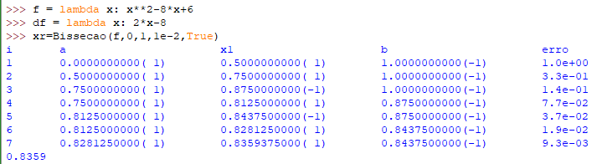
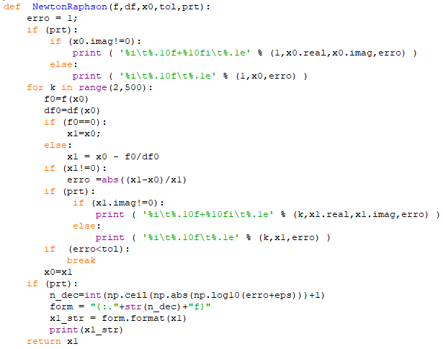
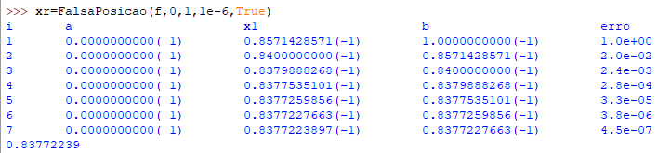
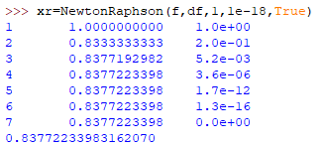
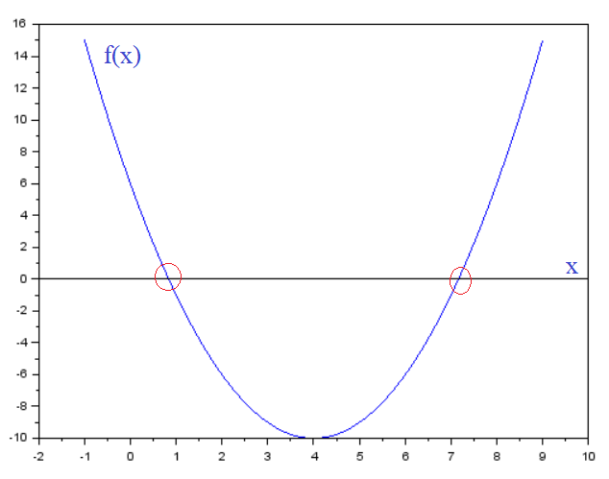

Algoritmo para o método de Newton Raphson.
f é a função para a qual se que calcular a raiz
df é a derivada analítica da função para a qual se quer calcular a raiz
$x_{ini}$ é uma estimativa inicial para a raiz
Notar que nos métodos intervalares o log do erro diminui de forma linear
Já no método de Newton Raphson, o log do erro diminui de forma quadrática

Slide 6
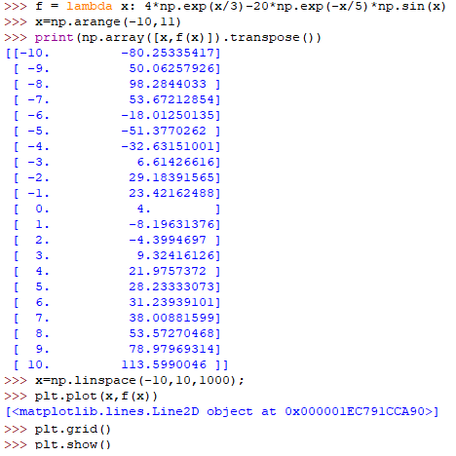
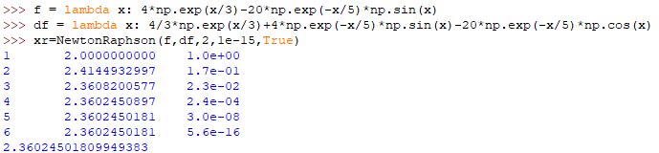
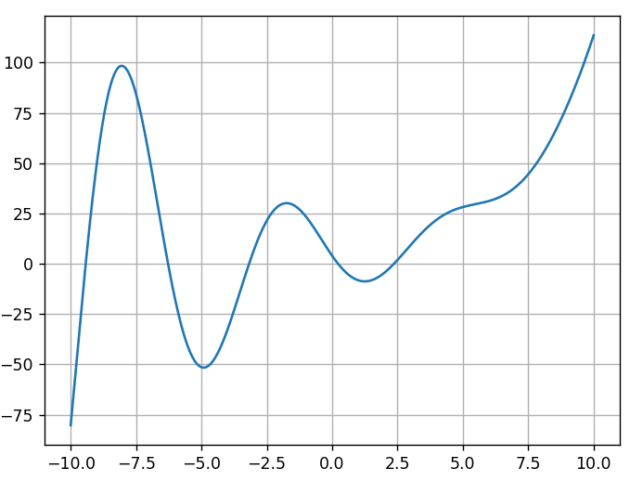


Exemplo $y=4e^{\frac{x}{3}}−20e^{−\left(\frac{x}{5}\right)}sin(x)$
Notar a convergência quadrática de Newton Raphson , alcançando uma tolerância de ${10}^{−16}$ em apenas 6 iterações
A convergência do método não é garantida e depende da escolha de $x_{1}$.
Exercício:
Usar os dois métodos para encontrar as outras raízes da função.

Slide 7
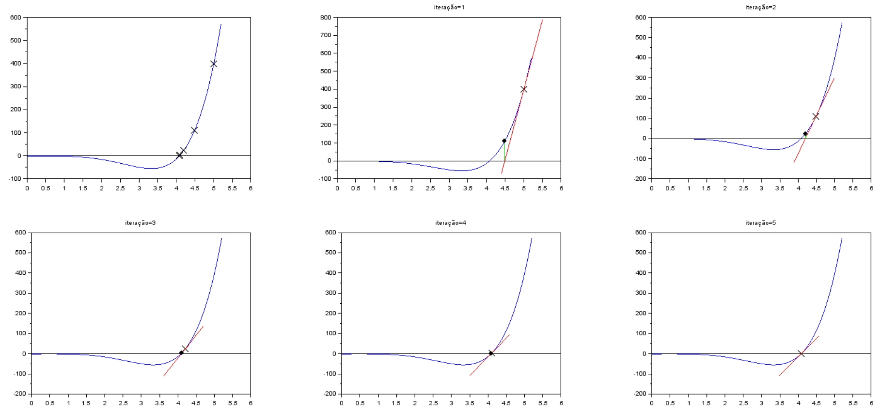
O método de Newton Raphson usa linhas tangenciais que passam por aproximações sucessivas da raiz
O método precisa de uma boa estimativa inicial, caso contrário a solução pode divergir, ou convergir para uma raiz que não seja relevante.
O método diverge ser a derivada de uma raiz intermediária for zero.
Caso o método funcione, sua taxa de convergência é muito alta.

Slide 8





Análise o erro no Método de Newton Raphson
Seja uma função não-linear $y=f\left(x\right)$
A sua expansão por série de Taylor em torno do ponto $x_{i}$ será da por:
$$f\left(x_{i+1}\right)=f\left(x_{i}\right) +f^{′}\left(x_{i}\right)\left(x_{i+1}−x_{i}\right)+\frac{f^{′′}\left(x_{i}\right)}{2!}{\left(x_{i+1} −x_{i}\right)}^{2}+…. (I)$$
Pelo teorema do valor central, sabemos que existe um ponto $ξ$ no intervalo $[x_{i},x_{i+1 }]$ no qual (I) se reduz a uma igualdade:
$$f\left(x_{i+1} \right)=f\left(x_{i}\right) +f^{′}\left(x_{i}\right)\left(x_{i+1}−x_{i}\right)+\frac{f^{′′}\left(ξ\right)}{2!}{\left(x_{i+1}−x_{i}\right)}^{2} (II)$$
Na raiz $x_{r}$ teremos:
$$0=f\left(x_{i}\right) +f^{′}\left(x_{i}\right)\left(x_{r}−x_{i}\right)+\frac{f^{′′}\left(ξ\right)}{2!}{\left(x_{r}−x_{i}\right)}^{2} (III)$$
Sabemos por Newton Raphson que na iteração $x_{i}$ teremos:
$$0=f\left(x_{i}\right)+f^{′}\left(x_{i}\right)\left(x_{i+1}−x_{i}\right) (IV)$$
Calculando $\left(III\right)−(IV)$
$$0= f^{′}\left(x_{i}\right)\left(x_{r}−x_{i+1}\right)+\frac{f^{′′}\left(ξ\right)}{2!}{\left(x_{r}−x_{i}\right)}^{2}$$
fazendo $E\left(i\right)=x_{r}−x_{i}$ teremos
$$0= f^{′}\left(x_{i}\right)E(i+1)+\frac{f^{′′}\left(ξ\right)}{2!}{E\left(i\right)}^{2}$$
No limite, após n iterações, $x_{i}→x_{r}→ ξ→x_{i+1}$
$$E\left(i+1\right)=\frac{−f^{′′}\left(x_{r}\right)}{2f^{′}(x_{r})}{E\left(i\right)}^{2}$$
→ Erro diminui de forma quadrática a cada iteração

Slide 9
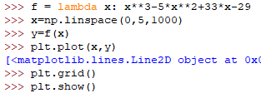
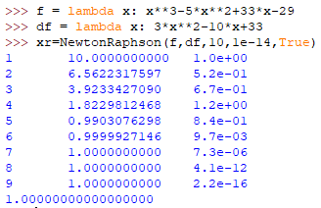
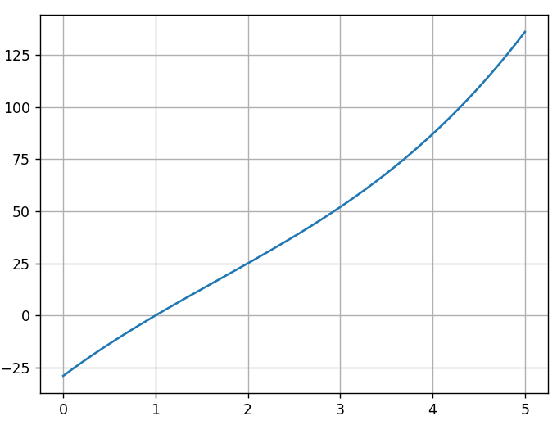
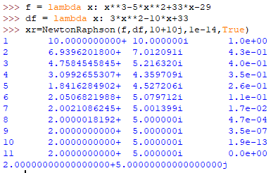
Raízes Complexas Conjugadas -Podemos utilizar o mesmo algoritmo, porém com estimativa inicial complexa
Raízes
1
2+j5
2-j5

Slide 10
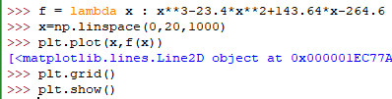
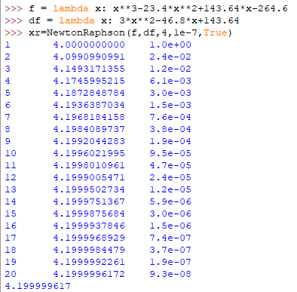
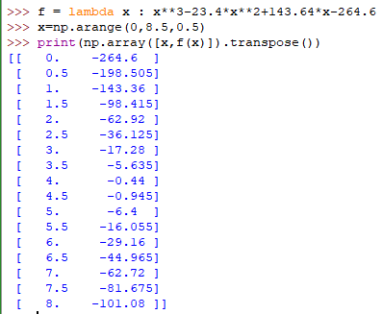
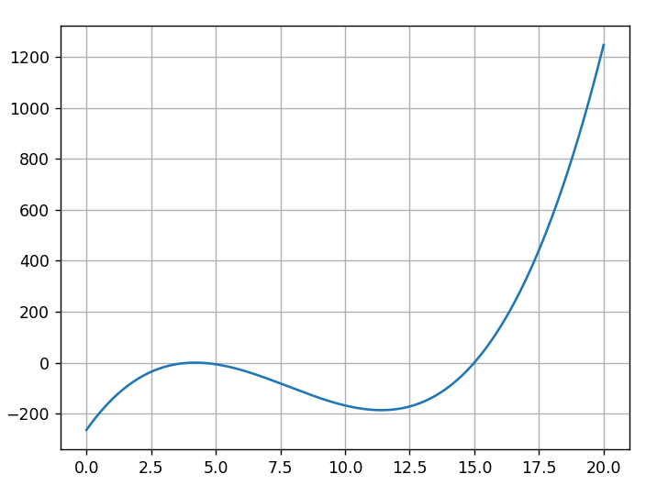

Raízes Múltiplas Exemplo : $y=x^{3}−23.4 x^{2}+143.64 x−264.6$
Notar que na raiz dupla não há inversão de sinal!!!
Notar que nenhum método intervalar converge para a raiz dupla, pois não há inversão de sinal
No entanto, o método de Newton-Raphson converge, mas a convergência é lenta.
O erro não diminui de forma quadrática, diminui de forma linear (como nos métodos intervalares)

Slide 11
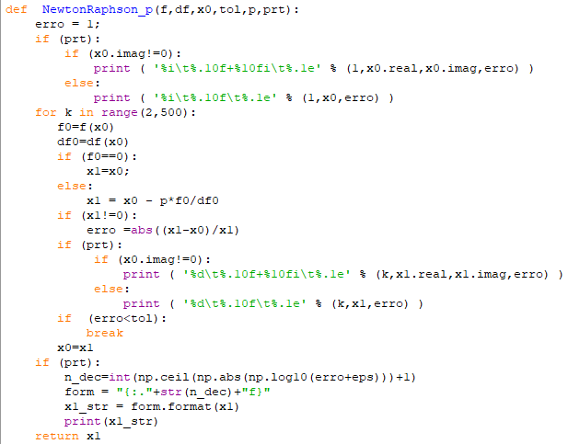
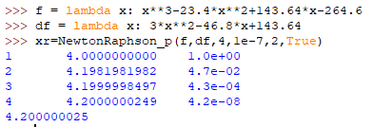
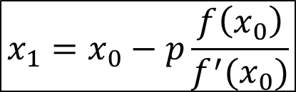

Raízes Múltiplas
$$x_{1}=x_{0}−\frac{f\left(x_{0}\right)}{f^{′}(x_{0})}$$
O algoritmo de Newton Raphson encontra a raiz dupla, mas com convergência linear
$$x_{1}=x_{0}−p\frac{f\left(x_{0}\right)}{f^{′}(x_{0})}$$
Com a multiplicidade correta p=2, a convergência volta a ser quadrática.
Onde p é a multiplicidade da raiz

Slide 12
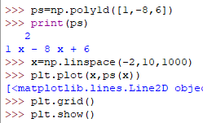
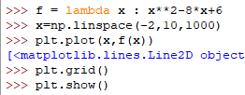
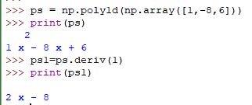
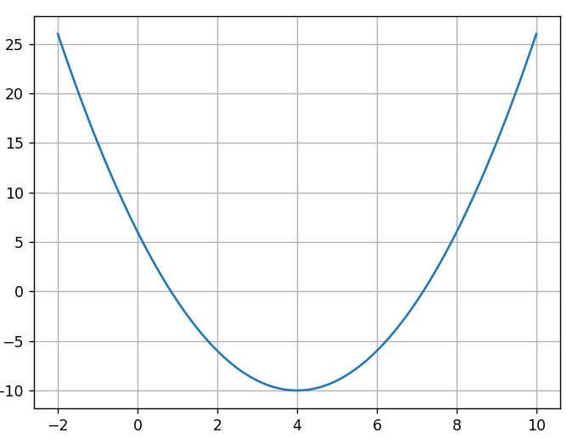
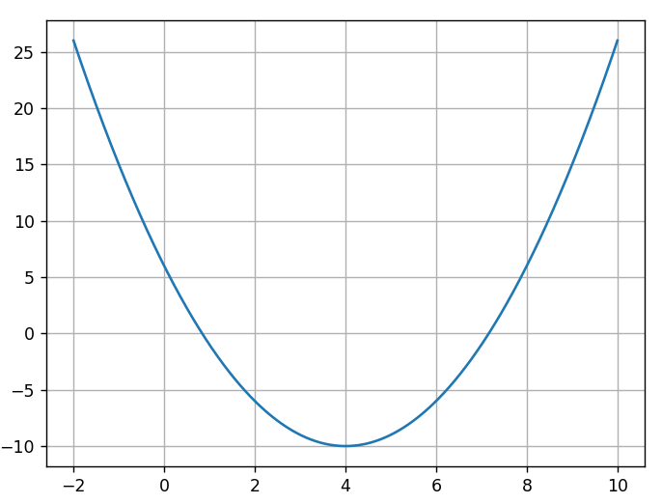
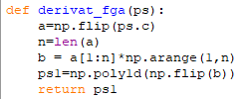


Polinômios podem ser representados de maneira especial no Python
Podemos facilmente calcular a derivada literal de um polinômio:
Podemos facilmente calcular as raizes de um polinômio:

Slide 13
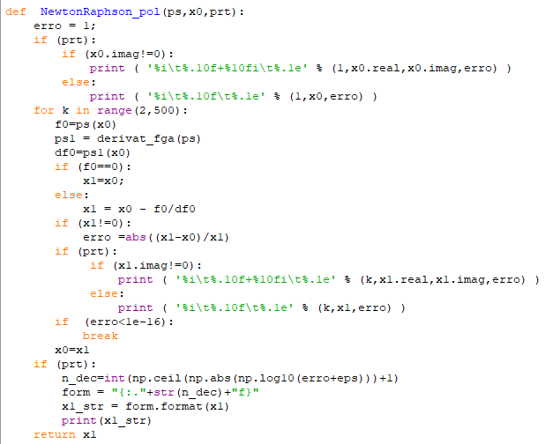
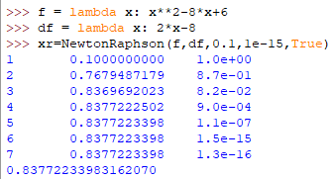
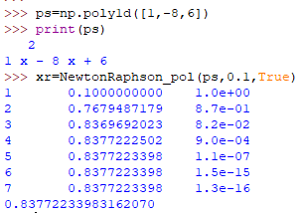

Newton Raphson para Polinômios
ps é o polinômio para a qual se que calcular a raiz
A derivada analítica do polinômio é encontrada diretamente pelo programa ps.deriv
$x_{0}$ é uma estimativa inicial para a raiz
A tolerância está fixada ${10}^{−16}$

Slide 14


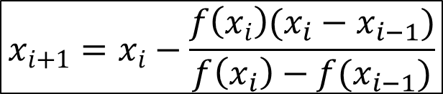

Método da Secante
Seja uma função não-linear $y=f\left(x\right)$
A equação recursiva de Newton-Raphson para encontrar uma raiz será:
$$x_{i+1}=x_{i}−\frac{f\left(x_{i}\right)}{f^{′}(x_{i})}$$
(I)
Um dos problemas relacionados com o método de Newton Raphson está na necessidade de se avaliar a derivada da função.
Algumas funções podem ter derivadas de difícil avaliação analítica.
Neste caso, podemos substituir a derivada por uma diferença finita:
$$f^{′}\left(x_{i}\right)≈\frac{f\left(x_{i}\right)−f(x_{i−1})}{x_{i}−x_{i−1}}$$
(II)
Substituindo (II) em (I)
$$x_{i+1}=x_{i}−\frac{f\left(x_{i}\right)(x_{i}−x_{i−1})}{f\left(x_{i}\right)−f(x_{i−1})}$$

Slide 15

Métodos Abertos - Método da Secante
Algoritmo:
Escolha duas estimativas iniciais $x_{1}$ e $x_{2}$ para a raiz da função $f(x)$
Defina uma tolerância (precisão) desejada
1 – Faça uma estimativa para a raiz da equação
$x_{o}=x_{1} ; x_{1}=x_{2}$
$x_{2}=x_{1}−\frac{f\left(x_{1}\right)(x_{1}−x_{0})}{f\left(x_{1}\right)−f(x_{0})}$
2 – Se ($x_{2}>0)$ erro = $\left|{(x}_{2}−x_{1})/x_{2}\right|$
3 – Se erro $<tolerância$
Raiz =$x_{2}$ (com número de casas decimais de tolerância +1)
Pare
4 – Repita passo 1
Notar que o algoritmo não exige um intervalo inicial [a,b] que contenha a raiz no qual f(a)f(b)<0
Sendo assim, pode ser utilizado (com algumas ressalvas) em raízes múltiplas

Slide 16
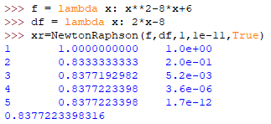
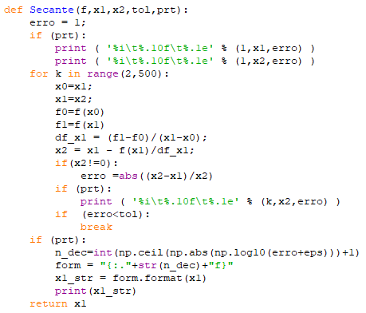
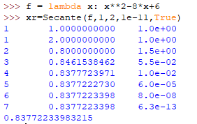

Algoritmo Scilab para o método da Secante
f é a função para a qual se que calcular a raiz
$x_{1}$ e $x_{2}$ são estimativas iniciais para a raiz
O método da secante não precisa de uma função para definir a derivada.
Apesar disso, o método da secante tem desempenho comparável com o método de Newton Raphson
No entanto, precisamos de duas estimativas iniciais, o que pode se tornar um problema.

Slide 17
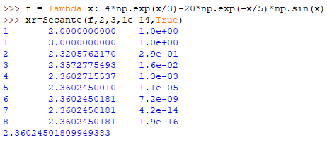

Exemplo $y=4e^{\frac{x}{3}}−20e^{−\left(\frac{x}{5}\right)}sin(x)$
Notar a convergência do método da secante não é exatamente quadrática nas estimativas iniciais, mas se torna quadrático quando as duas estimativas se aproximam.
Tente usar os métodos estudados para encontrar as outras raízes da função.

Slide 18

Semelhanças entre os métodos da Falsa Posição e Secante
Ambos métodos usam dois valores iniciais para calcular a inclinação da reta que é usada para projetar a nova estimativa da raiz sobre o eixo x.
A diferença está em como as estimativas anteriores são substituídas pela estimativa atual .
No método da falsa posição, a nova raiz $x_{r}$ substitui o extremo do intervalo inicial [a, b] cujo valor da função ($f\left(a\right) ou f\left(b\right))$ possui o mesmo sinal de $f\left(x_{r}\right).$
Desta forma, a raiz $x_{r}$ estará sempre contida no intervalo [a,b], o que garante a convergência.
No método da secante, o valores são substituídos em sequência, de forma que a primeira e a segunda estimativas podem estar do mesmo lado da raiz, o que pode causar divergência (não garante a convergência).
Embora o método da secante possa causar divergência, quando ele converge, converge mais rapidamente que o método da falsa posição.
O fato de ser necessário manter a raiz em um intervalo garante a convergência do método da falsa posição, mas retarda sua convergência, pois as diferenças finitas resultantes são uma estimativa menos precisa para a derivada da função na estimativa anterior $x_{i}$

Slide 19












Falsa Posição i=2
Secante i=2
Falsa Posição i=1
Secante i=1
$$f(x)$$
$$f(x)$$
f(x)
f(x)
a $x_{1}$ b
$x_{0}$ $x_{2}$ $x_{1}$
$$x$$
$$x$$
$$f(x)$$
$$f(x)$$
f(x)
f(x)
a $x_{1}$ b
$$x$$
$$x$$
$x_{2}$ $x_{1}$ $x_{0}$

Slide 20

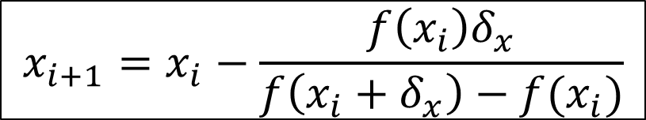

Método da Secante Modificado
Seja uma função não-linear $y=f\left(x\right)$
A equação recursiva de Newton-Rapson para encontrar uma raiz será:
$$x_{i+1}=x_{i}−\frac{f\left(x_{i}\right)}{f^{′}(x_{i})}$$
(I)
Um dos problemas relacionados com o método de Newton Raphson está na necessidade de se avaliar a derivada da função.
Algumas funções podem ter derivadas de difícil avaliação analítica.
Neste caso, podemos substituir a derivada por uma diferença finita:
$$f^{′}\left(x_{i}\right)≈\frac{f\left(x_{i}+δ_{x}\right)−f(x_{i})}{δ_{x}}$$
(II)
Substituindo (II) em (I)
$$x_{i+1}=x_{i}−\frac{f\left(x_{i}\right)δ_{x}}{f\left(x_{i}+δ_{x}\right)−f(x_{i})}$$

Slide 21


Métodos Abertos - Método da Secante Modificado
Algoritmo:
Escolha uma estimativa inicial $x_{1}$ a raiz da função $f(x)$
Defina uma tolerância (precisão) desejada
Escolho o incremento $d_{x}$ para o cálculo da derivada
1 – Faça uma estimativa para a raiz da equação
$x_{o}=x_{1} ;$
$x_{1}=x_{0}−\frac{f\left(x_{0}\right)d_{x}}{f\left(x_{0}+d_{x}\right)−f(x_{0})}$
2 – Se ($x_{1}>0)$ erro = $\left|{(x}_{1}−x_{0})/x_{1}\right|$
3 – Se erro $<tolerância$
Raiz =$x_{1}$ (com número de casas decimais de tolerância +1)
Pare
4 – Repita passo 1
O número de iterações necessária para a convergência depende de dx.
Se dx for muito grande, a convergência pode ser lenta, se for muito pequeno, pode haver erros de arredondamento. Em ambos os casos pode haver divergência (assim como no método de Newton Rapshon)
Um bom compromisso seria ser fixar $δ_{x}$ em ${10}^{−8}$ para uma máquina de 64 bits, ou em ${10}^{−4}$ para uma máquina de 32 bits.

Slide 22
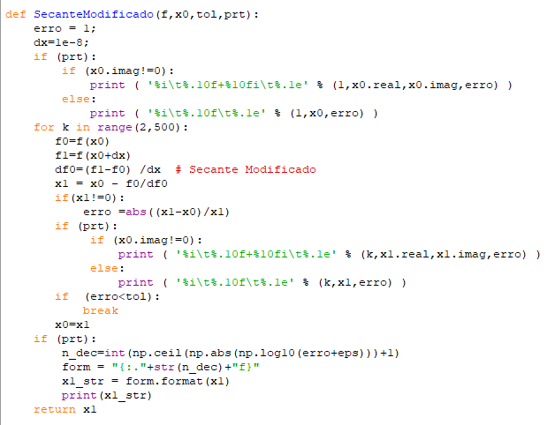

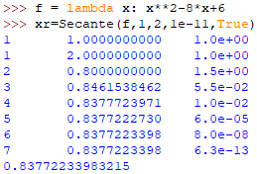
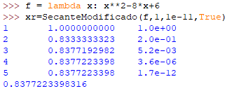
Algoritmo Scilab para o método da Secante Modificado
Notar que o método da secante modificado tem desempenho comparável ao de Newton-Rapahson
Assim como no método de Newton Raphson, só precisa de uma estimativa para a raiz (secante precisa de duas)
No entanto, não precisamos da fórmula analítica para a derivada da função!!!!

Slide 23
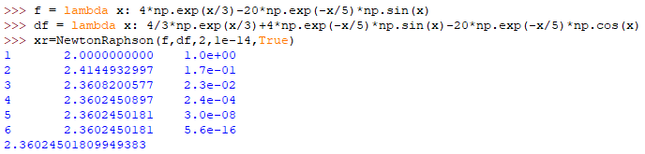
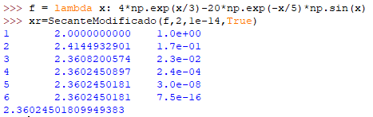

Exemplo $y=4e^{\frac{x}{3}}−20e^{−\left(\frac{x}{5}\right)}sin(x)$
Notar que o método da secante modificado tem desempenho comparável ao de Newton-Rapahson
Assim como no método de Newton Raphson, só precisa de uma estimativa para a raiz (secante precisa de duas)
No entanto, não precisamos da fórmula analítica para a derivada da função!!!!

Slide 24









Método do Ponto Fixo
Seja uma função não-linear $y=f\left(x\right)$
Na raiz temos que
$$f\left(x\right)=0$$
(I)
Equação (I) pode ser rearranjada na forma:
$$f\left(x\right)+x=0+x$$
$$g\left(x\right)=f\left(x\right)+x$$
$$x=g\left(x\right)$$
De modo que podemos usar a seguinte equação recursiva:
$$x_{i+1}=g(x_{i})$$
Exemplo:
$$f(x)=e^{−\left(\frac{x}{5}\right)}sin(x)$$
$$g\left(x\right)=x+e^{−\left(\frac{x}{5}\right)}sin(x)$$
$$x_{i+1}=g\left(x_{i}\right)=x_{i}+e^{−\left(\frac{x_{i}}{5}\right)}sin(x_{i})$$

Slide 25

Métodos Abertos - Ponto Fixo
Algoritmo:
Escolha uma estimativa inicial $x_{1}$ para a raiz da função $f(x)$
Defina uma tolerância (precisão) desejada
$g\left(x\right)=x+f(x)$
1 – Faça uma estimativa para a raiz da equação
$x_{o}=x_{1}$
$x_{1}=g\left(x_{o}\right)$
2 – Se ($x_{1}>0)$ erro = $\left|{(x}_{1}−x_{0})/x_{1}\right|$
3 – Se erro $<tolerância$
Raiz =$x_{1}$ (com número de casas decimais de tolerância +1)
Pare
4 – Repita passo 1
Notar que o algoritmo não exige um intervalo inicial [a,b] que contenha a raiz no qual f(a)f(b)<0
Sendo assim, pode ser utilizado (com algumas ressalvas) em raízes múltiplas

Slide 26










$$y=x$$
Ponto Fixo - Convergência
Ponto Fixo - Convergência
$$y=g(x)$$
$$y$$
$$y=x$$
$$y$$
$$y=g(x)$$
$$x_{0}$$
$$x_{0}$$
$$x$$
$$x$$

Slide 27
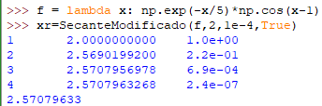
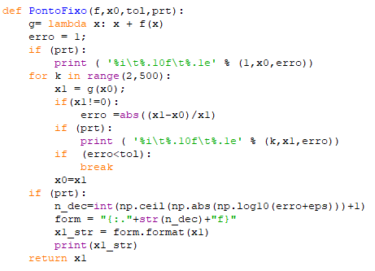
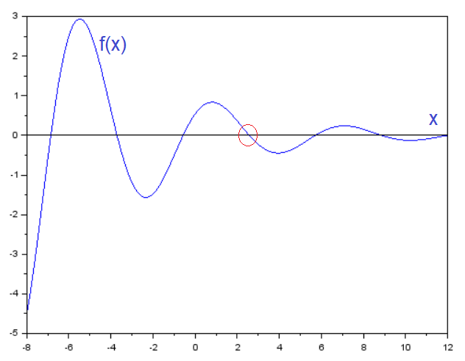
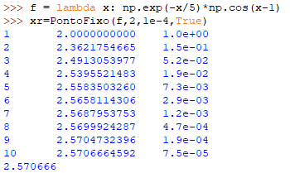

Algoritmo Scilab para o método do Ponto Fixo
f é a função para a qual se que calcular a raiz
$x_{ini}$ é a estimativa inicial da raiz
Notar que o método do Ponto Fixo tem desempenho inferior a Newton Raphson, mas com um algoritmo extremamente simpes
Assim como no método de Newton Raphson, só precisa de uma estimativa para a raiz (secante precisa de duas)
Há várias situações onde o método diverge, dependendo da inclinação de g(x) em relação à reta f(x)=x;

Slide 28





$$y=g(x)$$
$$y=x$$
$$y=g(x)$$
Ponto Fixo - Divergência
Ponto Fixo - Divergência
$$y$$
$$y=x$$
$$y$$
$$x_{0}$$
$$x_{0}$$
$$x$$
$$x$$

